Slide 1
2021年迎新应用使用说明
2021年7月20日
石大易班

Slide 2
迎新应用使用说明
为进一步满足院部迎新需求，便捷院部开展迎新准备工作，对“易班迎新”系统进行了升级，可实现院部一键分班、分学号、查看学生预报到情况等功能。关于迎新系统使用做如下说明：
新升级的“易班迎新”移动端通过学校微信企业号进行操作，无需另外下载APP。
迎新系统运营流程：
第一、二、四步由学校完成。迎新系统8月中旬才对学生开放，请辅导员向学生做好解释。新生通过资助系统获取学号信息后才能进行预报到及易班注册认证。
请新生辅导员老师尽快熟悉操作，并指导学生按步骤完成预报到流程。
使用过程中如有问题请联系胡晓波、张浩，电话：15053276716、15689489571。
招生数据导入
确定理科实验班数据
学院分配班级学号
数据导入资助、教务、易班系统
新生绑定企业号、注册易班

Slide 3
迎新应用使用说明
各院部
新生
学校、学院
系统内完成
班级、学号分配
完成个人信息采集、到站登记等
根据预报到数据统计做好迎新准备工作
预报到
新生
院部现场迎新负责人
院部
学校
迎新期间
新生学校微信企业号“易班迎新”应用中找到报到二维码
扫描新生 移动端生成的二维码，一键报到
可随时查看报到情况，需在迎新结束后登记未报到情况
展示新生报到统计数据和大数据分析报告

Slide 4
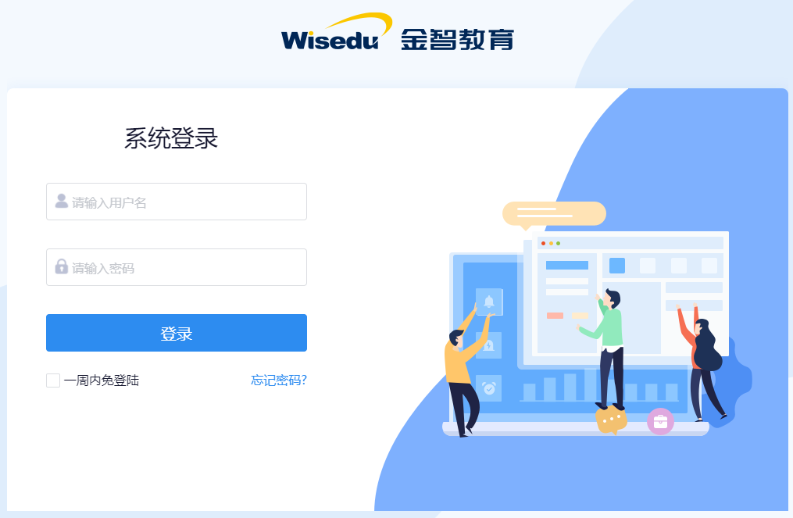
迎新应用使用说明
PC端登录：
http://yingxin.upc.edu.cn
登录账号：工号
初始密码：身份证号后六位
首次登录需修改密码
PC端、移动端均可以查看预报到统计、迎新期间办理报到、登记未报到、查看大数据统计等，但学号分配、学生信息管理等只能通过PC端完成。

Slide 5
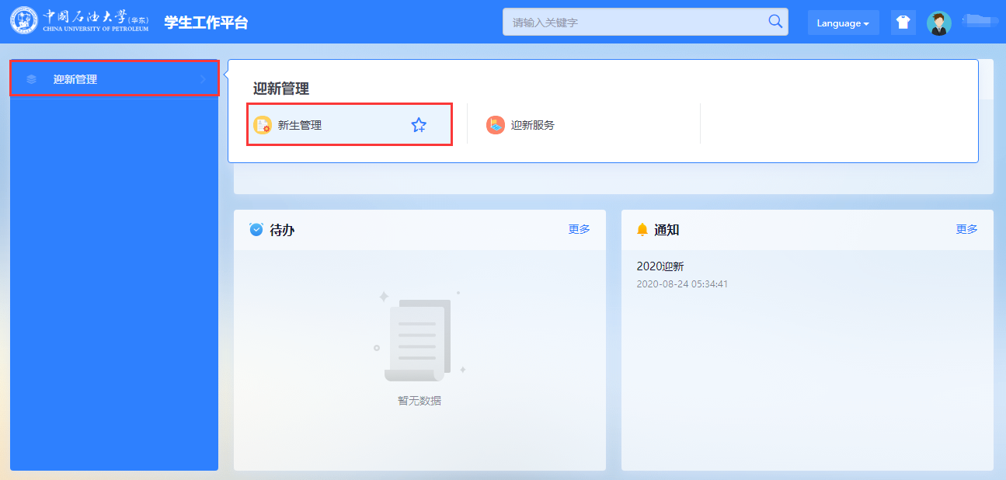
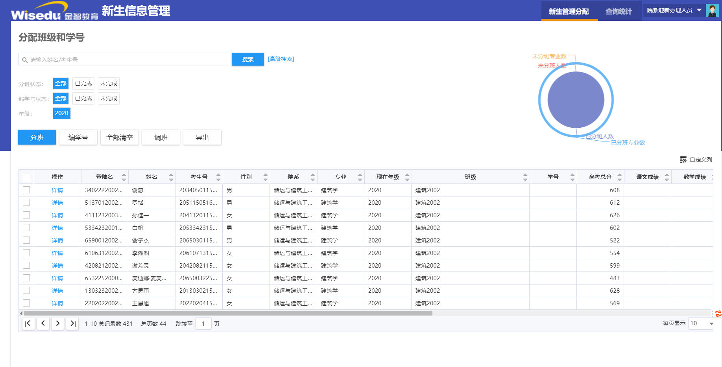
迎新应用使用说明 —— PC端
1
登录迎新系统后进入“迎新管理-新生管理“界面。
注：“一键分班“后，如个别学生需要调整班级，可通过 ”调班” 进行调整。“一键分学号”后，如个别学生需要调整学号，可点击详情手动调整 。学校将数据全部归档后，就不能再进行修改操作。
2
全部清空
辅导员可查看院部新生整体情况，可导出Excel表格查看，也可直接调班。
调班
导出

Slide 6
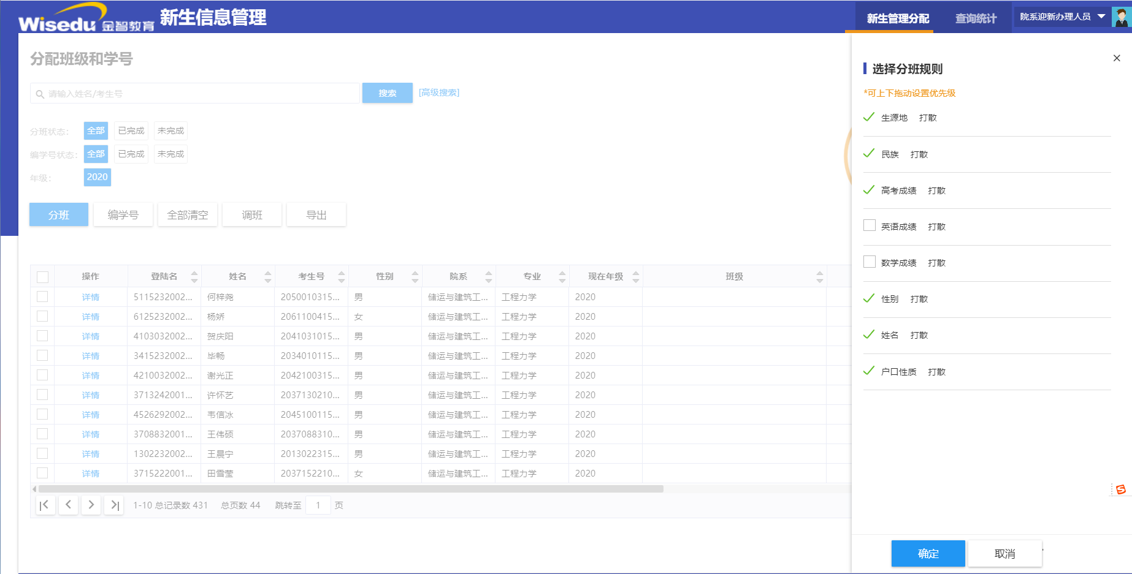
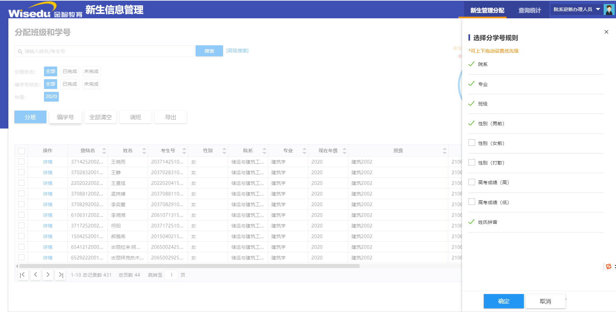
迎新应用使用说明 —— PC端
3
点这里
一键分班：点击“分班“，按照学院情况选择分班规则，点击确定。
选择分班规则
4
点这里
一键分学号：点击“编学号”，按照学院情况选择分学号规则，点击确定。
选择分学号规则

Slide 7
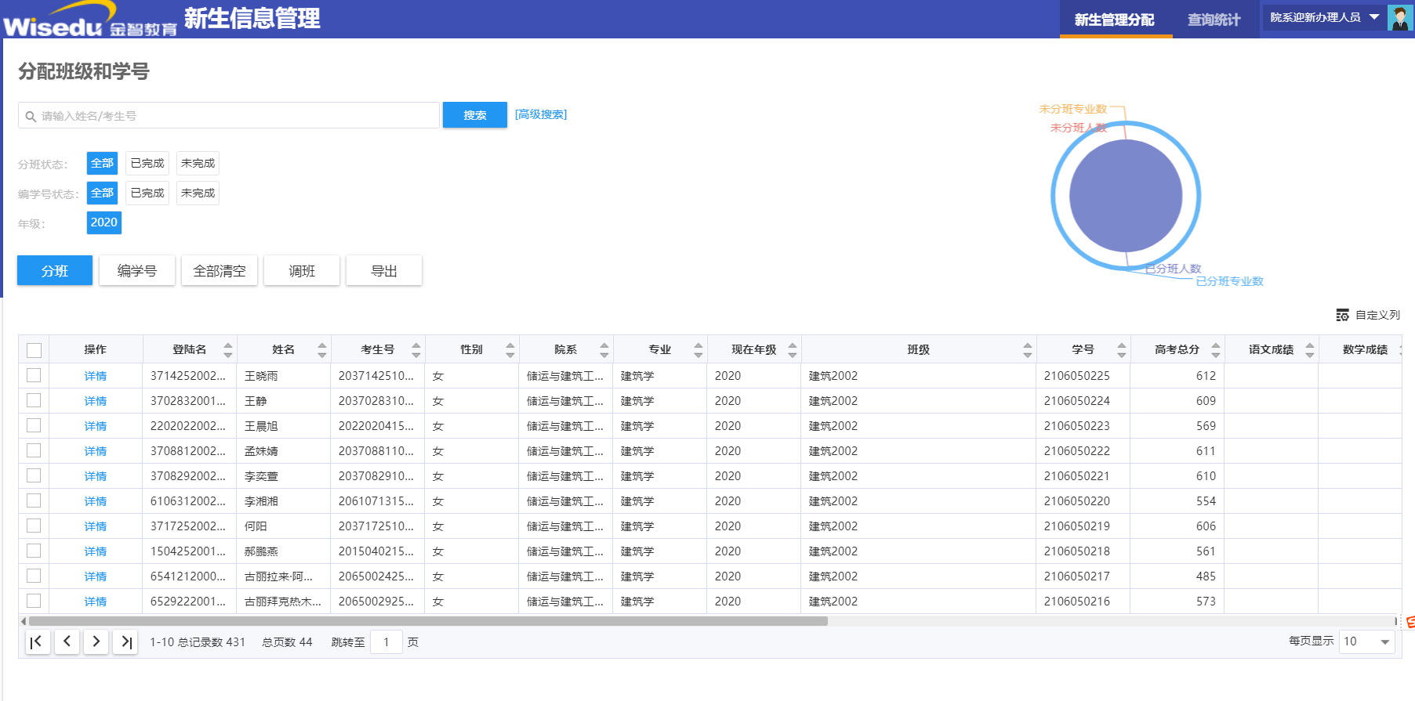
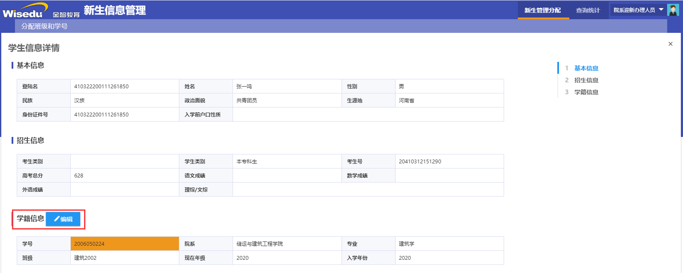
迎新应用使用说明 —— PC端
5
完成“一键分学号”后，点击“详情“，可对新生学号进行修改。
6
编辑修改新生学号后，点击保存。

Slide 8
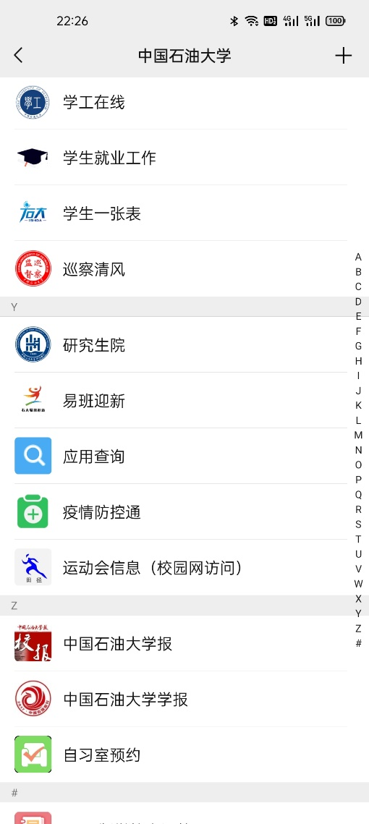
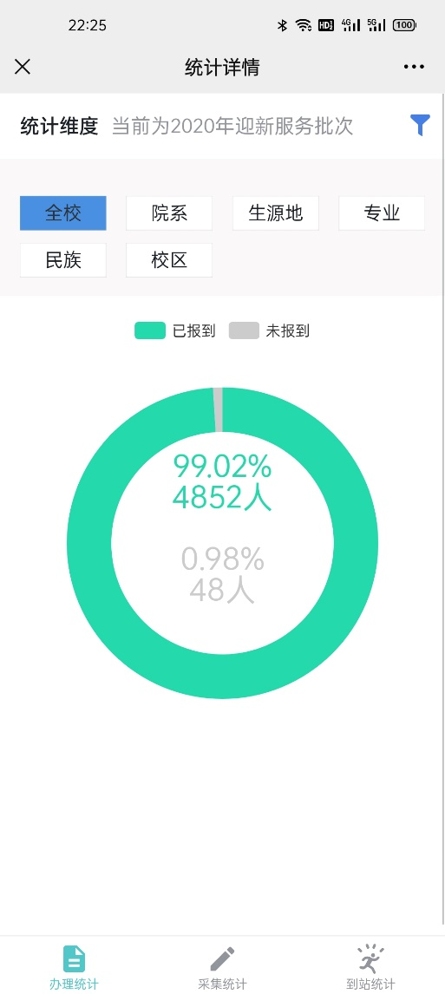
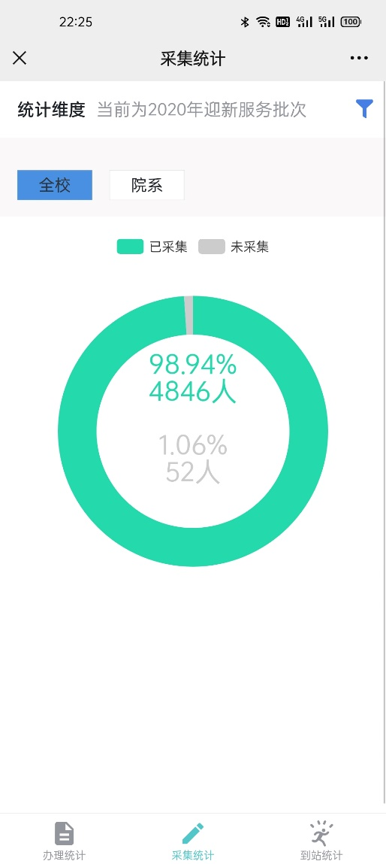
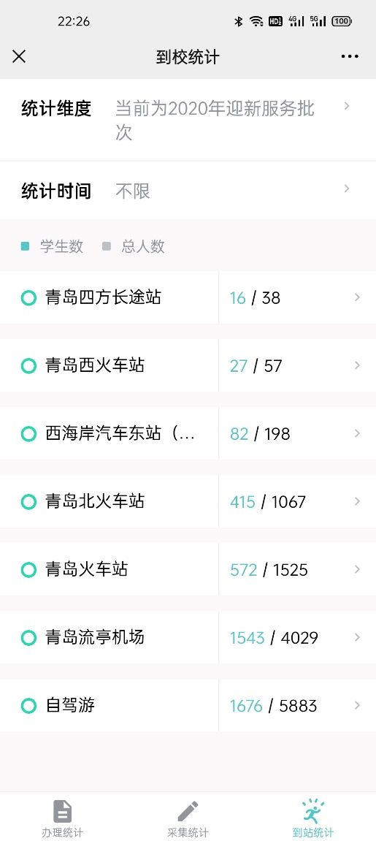
迎新应用使用说明 —— 移动端
点这里
点圆环可查看详细数据
企业号→易班迎新
报到情况统计
采集情况统计
到站情况统计

